Slide 1
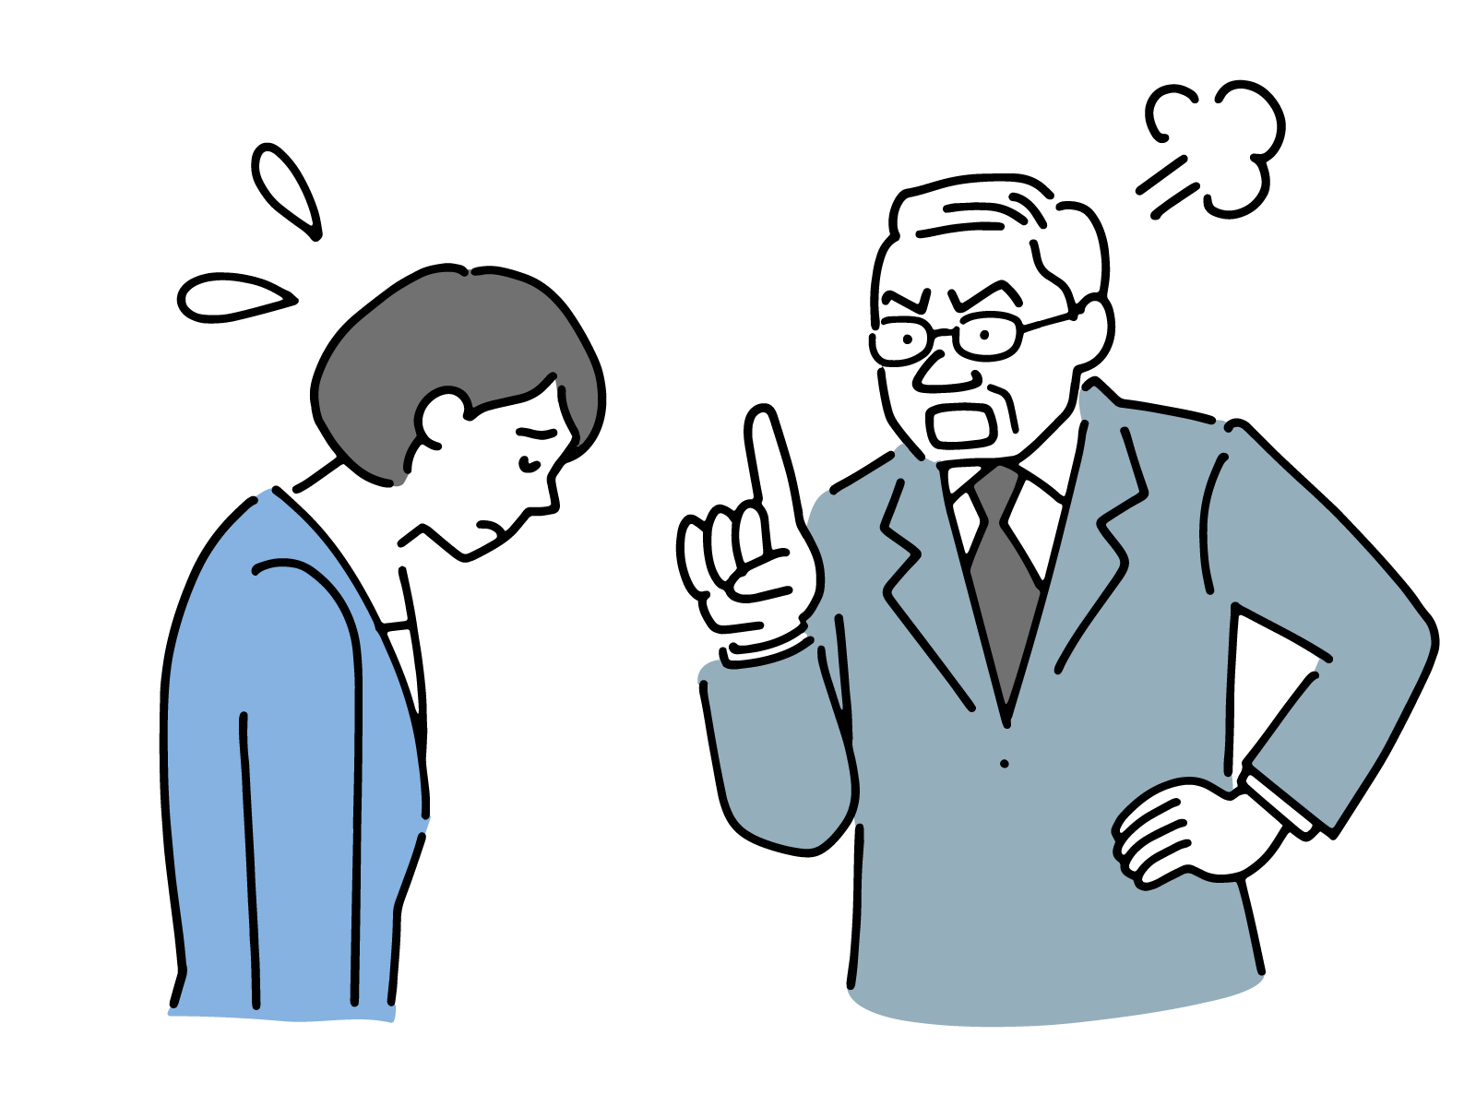
岩手労働局 委託事業
岩手働き方改革推進支援センター
令和5年8月無料WEBセミナーのご案内
働き方改革を推進するための無料セミナー開催！
開催時間は全て14:00~14:45(約45分間)です。
人手不足の解消に向けて
働き方改革と採用マーケティング
～求職者に企業の魅力を伝えるアプローチ方法とは？～
■日程：8/2（水）
生産性向上と職場環境整備
働き方改革推進支援助成金を活用しよう
No.
2
■日程：8/9（水）
育児や介護と、両立しやすい職場づくりのために
両立支援セミナー ～少子化時代の人材戦略～
共催：令和5年度中小企業育児・介護休業等推進支援事業
※厚生労働省より、㈱パソナが受託、運営しております
No.
2
■日程：8/23（水）
みんなでなくそう！ハラスメント
ハラスメント防止セミナー
～対人関係のあり方編～
No.
2
No.
2
■日程：8/30（水）
ご留意事項
①当セミナーはオンライン（ZOOM）での開催となります。
②セミナーご参加用の接続URLはセミナー開催の前日までにメールにて別途お送りさせていただきます。 ③事前にZoomの初期設定とバージョンは最新の状態にして、ご参加をお願いいたします。
④セミナーは開始5分前よりご入室いただけます。
⑤セミナー開催中はミュートにしていただくようお願いいたします。
No.
2
No.
2
お申込みは、裏面をご参照ください。

Slide 2
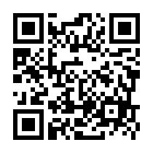
お申込みはご希望の受講日に☑を入れ、貴社名などの項目にご記入の上、
Mail、又は右側のQRコードを読み込んでお申し込みをおねがいします。
Mail iwate@task-work.com かんたんモバイル登録（QRコード）
参加希望セミナー
貴社名
部署／役職 | ／
フリガナ
申込者名
ご住所 | 〒
TEL |  | ＦＡＸ
E-MAIL | ＠
ご質問 | ＊記載頂きましたご質問は、ご参加頂いたWEBセミナー中か、別途個別でご連絡をさせて頂きます。
■ご記入いただきました個人情報は、岩手働き方改革推進支援センターが主催するセミナー・イベント情報などを提供する場合に利用させて頂きます。 ■これらの個人情報は、個人情報保護管理者が適切な安全管理のもと管理しております。 ■お客様の同意なく第三者へ開示・提供は致しません。
今回の無料WEBセミナーの開催時間は、すべて14:00~14:45(約45分)を予定しております。
＊WEBセミナーのお申し込みは、セミナー開催の3日前までとさせて頂きます。
働き方改革と採用マーケティング
☐ 8/2（水）
働き方改革推進支援助成金を活用しよう
☐ ８/9（水）
両立支援セミナー ～「育休復帰・介護支援プラン」策定のポイント～
☐ 8/23（水）
ハラスメント防止セミナー ～対人関係のあり方編～
☐ 8/30（水）
個人情報の取り扱いについて
（チェックしてお申し込み下さい）
 | □ 今後もセンターの案内を希望する
□ 同意して申し込む
岩手働き方改革推進支援センター 実施機関/(株)タスクールPlus
：
〒020-0878 岩手県盛岡市肴町4－5 カガヤ肴町ビル３階
TEL: 0120-664-643 FAX:019-681-0996
FAX：052-747-5640 mail：aichi＠task-work.com

